Slide 1


Slide 2


Средний раунд

Slide 3




1 ВОПРОС
Восстановите слова, в которых мы оставили только
гласные.
1. и а у – Мультперсонаж, которого хочется поймать и
использовать вместо электростанции.
2. е а – Учёный, в честь которого назван электромобиль.
3. а у у я о – Устройство для накопления энергии.
3 ОТВЕТА – 3 БАЛЛА

Slide 4

1 ВОПРОС
Восстановите слова, в которых мы оставили только
гласные.
1. и а у – Мультперсонаж, которого хочется поймать и
использовать вместо электростанции.
2. е а – Учёный, в честь которого назван электромобиль.
3. а у у я о – Устройство для накопления энергии.
3 ОТВЕТА – 3 БАЛЛА

Slide 5
2 ВОПРОС
В 2020 году известный музыкант Жан-Мишель
Жарр дал концерт «Aero». Концерт прошёл в
Дании, и его главной темой стала энергия и
окружающая среда. Он провёл его:
На аэродроме или в парке ветряных
мельниц?
1 ОТВЕТ – 1 БАЛЛ

Slide 6
2 ВОПРОС
В 2020 году известный музыкант Жан-Мишель
Жарр дал концерт «Aero». Концерт прошёл в
Дании, и его главной темой стала энергия и
окружающая среда. Он провёл его:
На аэродроме или в парке ветряных
мельниц?
1 ОТВЕТ – 1 БАЛЛ

Slide 7
3 ВОПРОС
Верите ли вы, что прототип
электромобиля был создан ещё в 1828
году?
1 ОТВЕТ – 1 БАЛЛ

Slide 8
3 ВОПРОС
Верите ли вы, что прототип
электромобиля был создан ещё в 1828
году?
1 ОТВЕТ – 1 БАЛЛ

Slide 9
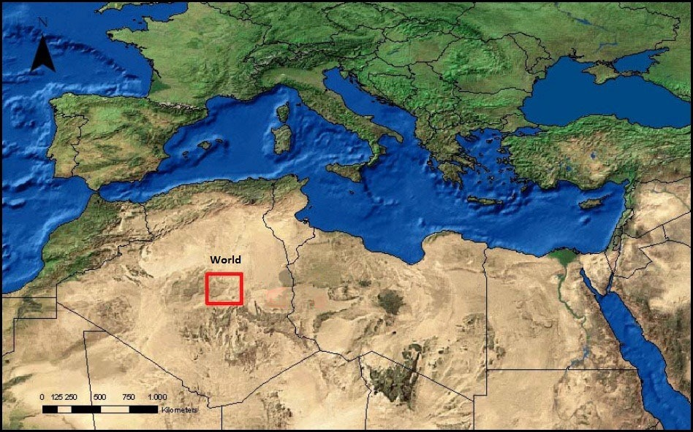
4 ВОПРОС
Что надо расположить
на отмеченной территории,
чтобы обеспечить
электроэнергией весь мир?
1 ОТВЕТ – 1 БАЛЛ

Slide 10
4 ВОПРОС
Что надо расположить
на отмеченной территории,
чтобы обеспечить
электроэнергией весь мир?
1 ОТВЕТ – 1 БАЛЛ

Slide 11
5 ВОПРОС
16-летняя Энн Макосински сконструировала
фонарик, который работает от тепловой
энергии ЕГО. Батарейки могут сесть, рядом
может не быть розетки, а ОНО всегда «под
рукой».
Назовите ЕГО.
1 ОТВЕТ – 1 БАЛЛ

Slide 12
5 ВОПРОС
16-летняя Энн Макосински сконструировала
фонарик, который работает от тепловой
энергии ЕГО. Батарейки могут сесть, рядом
может не быть розетки, а ОНО всегда «под
рукой».
Назовите ЕГО.
1 ОТВЕТ – 1 БАЛЛ

Slide 13
6 ВОПРОС
Один из призов Международного конкурса научных и
инженерных достижений школьников – премия имени
Дадли Хершбаха. Её лауреатов приглашают посетить
церемонию.
Чего? За второй балл назовите город, где
она проходит.
2 ОТВЕТА – 2 БАЛЛА

Slide 14
6 ВОПРОС
Один из призов Международного конкурса научных и
инженерных достижений школьников – премия имени
Дадли Хершбаха. Её лауреатов приглашают посетить
церемонию.
Чего? За второй балл назовите город, где
она проходит.
2 ОТВЕТА – 2 БАЛЛА

Slide 15
7 ВОПРОС
Участники программы «Ноль углеродного ИКСА»
предлагают варианты того, как избавиться от
негативного влияния углерода. Дело в том, что
они хотят оставить хороший ИКС в истории
человечества.
Назовите ИКС.
1 ОТВЕТ – 1 БАЛЛ

Slide 16
7 ВОПРОС
Участники программы «Ноль углеродного ИКСА»
предлагают варианты того, как избавиться от
негативного влияния углерода. Дело в том, что
они хотят оставить хороший ИКС в истории
человечества.
Назовите ИКС.
1 ОТВЕТ – 1 БАЛЛ

Slide 17

7 ВОПРОС
Участники программы «Ноль углеродного ИКСА»
предлагают варианты того, как избавиться от
негативного влияния углерода. Дело в том, что
они хотят оставить хороший ИКС в истории
человечества.
Назовите ИКС.
1 ОТВЕТ – 1 БАЛЛ

Slide 18
КОНЕЦ РАУНДА!!!
ПОДНИМИТЕ БЛАНКИ С ОТВЕТАМИ.

